Slide 1
SEX1200
Cours 9
Dominic Beaulieu-Prévost
Mars 2013, UQÀM

Slide 2
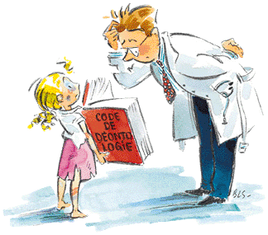
Éthique et déontologie
Dominic Beaulieu-Prévost
Mars 2015, UQÀM

Slide 3
Éthique, déontologie et morale
Éthique : Branche de la philosophie qui étudie les fondements théoriques de la morale.
Déontologie : Ensemble des règles et des devoirs qui régissent une profession.
Morale : Ensemble des règles d’action et des valeurs qui fonctionnent comme normes dans une culture.

Slide 4
Comment décider de ce qui est bien ou mal?
Trois solutions théoriques
1) Relativisme culturel (normes culturelles)
2) Utilitarisme (conséquences)
3) Kantisme (intentions)

Slide 5

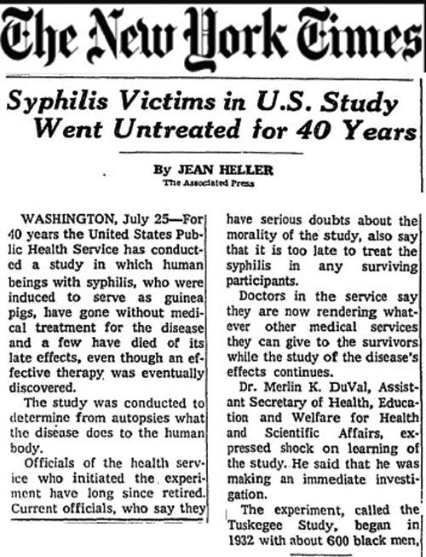
Comment décider de ce qui est bien ou mal?
1) Relativisme culturel (normes culturelles)
Définition du bien : Ce qui est considéré comme étant bien par la majorité des gens dans la culture d’intérêt.
2) Utilitarisme (conséquences)
Définition du bien : Ce qui augmente le bonheur total de la population.
- L’étude de Tuskegee sur la syphilis (1932-1972)
(http://fr.wikipedia.org/wiki/%C3%89tude_de_Tuskegee_sur_la_syphilis )

Slide 6
Comment décider de ce qui est bien ou mal?
3) Kantisme (intentions / bonne volonté)
Définition du bien : Ce qui provient d’intentions vertueuses.
Principes fondamentaux (http://fr.wikipedia.org/wiki/Philosophie_pratique_de_Kant )
Universalisation / Impératif catégorique
(Agis de telle sorte que la maxime de ta volonté puisse toujours valoir en même temps comme principe d’une législation universelle)
Respect de la personne humaine et de son autonomie de choix
(La législation universelle de la conduite, c’est la volonté de l’être raisonnable qui doit en être la législatrice)
Impact: La charte des droits et libertés

Slide 7
La déontologie en recherche
Avec les humains ⇒ principes kantiens
Avec les animaux ⇒ principes plus utilitaristes

Slide 8
La déontologie en recherche
La déontologie en recherche est encadrée par les comités d’éthique institutionnels
Avec les humains ⇒ principes kantiens
Avec les animaux ⇒ principes plus utilitaristes
Le guide de référence au Canada
L’EPTC 2 (2014): L’Énoncé de politique des trois Conseils
(http://www.ger.ethique.gc.ca/fra/policy-politique/initiatives/tcps2-eptc2/Default/)
Le didacticiel (http://eptc2fer.ca/welcome)
Ressource à l’UQÀM
CIER/CERPÉ
https://recherche.uqam.ca/ethique/humains/comites-reunions-formulaires-eth-humains/cier-comite-institutionnel-dethique-de-la-recherche-avec-des-etres-humains.html#)

Slide 9

Les principes fondamentaux en déontologie
1) Respect de la personne
Consentement libre et éclairé
Respect de la vie privée (confidentialité, destruction des infos, présentation de résultats de groupe)
Protection des personnes inaptes (consentement d'un tiers)
2) Bienfaisance et non-malfaisance (avantages vs inconvénients)
Participants (médicaux, psychologiques, sociaux)
Société (connaissances, exploitation, conséquences inconnues)
Dédommagement vs rémunération
3) Justice
Intérêts des participants vs société
À qui profite la recherche?

Slide 10

Et la tromperie?
Comment déterminer si la
tromperie est acceptable?
Peut-on résoudre le problème sans tromperie?
Les bienfaits pour la société sont-ils clairs?
Les inconvénients pour les participants sont-ils importants?

Slide 11
Éléments principaux d’un formulaire de consentement
1) But réel de la recherche
2) Description des tâches à exécuter
3) Avantages et inconvénients
4) Mesures de confidentialités
5) Possibilité de se retirer sans préjudice
6) Coordonnées d’une personne liée à la recherche
7) Signatures (participant et chercheur) et date

Slide 12
Éléments principaux d’un formulaire de consentement
8) Et s'il y a tromperie ?
- Informer que le consentement n'est pas éclairé
"La procédure exacte ne peut vous être révélée avant la fin de l'expérience."
- Deuxième formulaire à la fin et debriefing
Modèle de formulaire de consentement (UQÀM)
(https://recherche.uqam.ca/upload/files/ethique/humains/Comites-humains/CIER/humains-consent-majeur-2014.docx)

Slide 13
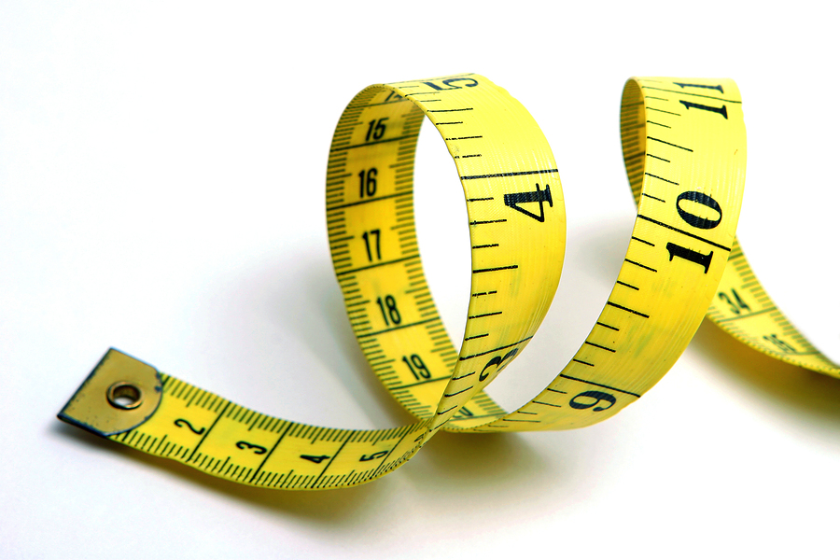
La mesure des phénomènes sexuels
Dominic Beaulieu-Prévost
Mars 2015, UQÀM

Slide 14
Pourquoi mesurer?
Le rôle de la mesure dans l’élaboration de théories
L’opérationnalisation des variables passe par la mesure
  “Mesurer consiste uniquement à faire correspondre certaines propriétés des choses avec certaines propriétés des nombres.” Reuchlin (1977)
La mesure comme réduction de l’information
  “Science may be described as the art of systematic oversimplification.” Karl Popper (1934)
La mesure comme représentation ou “fiction utile”
  “All models are wrong, but some are useful” Georges E. P. Box (1987)

Slide 15
Concepts de base en mesure
Les trois aspects d’une variable (rappel)
Le construit est l’élément théorique auquel la variable est associée. C’est le concept ou le phénomène que l’on veut capturer. Ex: La satisfaction sexuelle, l’expérience orgasmique, le rôle de genre,…
La donnée est l’élément empirique auquel la variable est associée. C’est la valeur représentant et qualifiant le construit dans l’étude. C’est le résultat de la mesure. Ex: La réponse à une question sur la satisfaction sexuelle, le niveau d’engorgement sanguin selon un plethysmographe pénien,…
L’opérationnalisation de la variable est la description explicite de la méthode par laquelle le construit est représenté et mesuré. C’est la méthode utilisée pour quantifier ou qualifier le construit dans une étude. Ex: Le niveau d’excitation sexuelle sera mesuré par l’entremise d’un pléthysmographe pénien.
Parallèle entre ces aspects et les niveaux d’une hypothèse ou question de recherche.

Slide 16
Retour sur des concepts utiles
Les propriétés des nombres (rappel)
L’équivalence ou différence ( = et ≠ )
La magnitude ( < et > )
La présence d’intervalles égaux ( + et - )
La présence d’un zéro absolu ( * et ÷ )
Ces propriétés déterminent les propriétés de votre variable.

Slide 17
Retour sur des concepts utiles
Les types de variable (rappel)
Les variables à échelle qualitative
À échelle nominale/catégorielle (équivalence): homme/femme/trans, Dx, type d’emploi
À échelle ordinale (+ magnitude): niveau d’étude complété, rang dans la fratrie, likert, notes en lettre
Les variables à échelle quantitative
À échelle relative / par intervalle (+ intervalles égaux): Celcius, QI
À échelle absolue / proportionnelle (+ zéro absolu): âge, rythme cardiaque, poids, taille, salaire, temps, IMC, nb de partenaires sexuels

Slide 18
Que voulez-vous mesurer?
Les différents niveaux d’analyse possibles
Le niveau socioculturel: L’objet d’analyse est un groupe socioculturel, un groupe d’individus ou un milieu de vie.
Ex: Niveau d’homophobie dans un pays, une école ou un milieu de travail, l’image du corps dans les médias télévisuels au Qc.
Le niveau relationnel: L’objet d’étude est un groupe restreint. Ex: Un couple, une famille, une dyade mère-enfant.
Le niveau individuel: L’objet d’analyse est un individu/organisme.
Ex: L’orientation sexuelle, le genre, la satisfaction sexuelle.

Slide 19
Que voulez-vous mesurer?
Les caractéristiques du phénomène à mesurer
Les phénomènes objectifs/factuels peuvent être appréhendés par observation directe.
Socioculturel objectif: nombre de sexshops par ville, taux d’ITSS par école
Individuel objectif: IMC, sexe, âge, nombre de partenaires sexuels
Les phénomènes subjectifs peuvent être appréhendés par introspection ou par témoignage.
Socioculturel subjectif: normes sexuelles, représentations sociales de la femme
Individuel subjectif: attirance sexuelle, genre, estime de soi

Slide 20
Que voulez-vous mesurer?
Les caractéristiques du phénomène à mesurer
Si le phénomène est une structure (statique), on peut identifier sa présence (ou non), décrire sa forme, son type, sa quantité.
Ex: anatomie, institutions gouvernementales, identité
Si le phénomène est un processus (dynamique), on peut décrire sa forme, quantifier sa fréquence ou son amplitude, décrire sa fonction.
Ex: physiologie, comportement, débat publique, coming out

Slide 21
Et comment mesurer?
Comme les phénomènes, les mesures peuvent être:
Objectives (basées sur l’observation)
ou subjectives (basées sur l’introspection ou le témoignage)
Socioculturelles, relationelles ou individuelles
NOTE: Il est important d’assurer une certaine concordance entre la mesure, le phénomène, la question de recherche et la théorie sous-jacente.

Slide 22
Les mesures individuelles
Deux méthodes objectives principales
Les mesures comportementales
Les mesures psychophysiologiques
Deux mesures subjectives principales
Les mesures introspectives
Le témoignage et autres mesures de contenu verbal

Slide 23
Les mesures individuelles objectives
Les mesures comportementales
Caractéristiques
Présence d’observateurs externes
La situation ou l’événement comme matériel à mesurer
Le défi: Comment mesurer ce que je veux mesurer?
Ex: Observation des méthodes d’approche dans un bar.

Slide 24
Les mesures individuelles objectives
Les mesures comportementales
Types de mesures comportementales
Observation et codification
Milieu naturel ou artificiel (ex: la situation étrange pour qualifier l’attachement)
Observation directe ou indirecte (ex: usure des dalles)
Codification spontanée ou différée (ex: vidéo)
Type d’échantillonnage de comportements
Type de grille d’analyse
Temps de réaction et performance de discrimination
(ex: mesure des attitudes implicites)

Slide 25
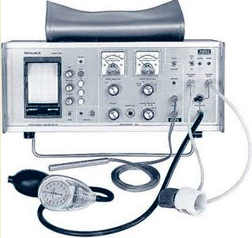
Les mesures individuelles objectives
Les mesures psychophysiologiques
Caractéristiques
Recherche de corrélats physiologiques aux événements psychologiques
Inférence d’événements psychologiques à partir de corrélats physiologiques
Le défi: Est-ce que je mesure ce que je veux mesurer?
EX: Pléthysmographe pénien et
excitation sexuelle

Slide 26
Les mesures individuelles objectives
Les mesures psychophysiologiques
Principaux types de mesures psychophysiologiques
SYSTÈME | SIGNAL BIOÉLECTRIQUE | AUTRES SIGNAUX
Sexuel |  | Volume pénien/Flot sanguin vaginal
Cardiovasculaire | ECG | Tension artérielle, volume/flot sanguin
Cutané | Potentiel cutané | Transpiration palmaire, résistance électrodermale
Musculaire | EMG
Nerveux central | EEG | Imagerie cérébrale
Oculaire | EOG | Diamètre de la pupille
Endocrinien |  | Concentration d’hormones
Respiratoire |  | Mouvement de la cage thoracique
Immunitaire |  | Rx immunitaire / État de santé

Slide 27
Les mesures individuelles subjectives
Les mesures introspectives
Caractéristiques
Les chercheur est à la fois observateur et participant
Ces méthodes ont quasiment disparues
L’impossible neutralité de l’introspection
La difficulté de répliquer l’expérience
Un seul participant-chercheur par étude
Ex: Utilisation du journal de bord pour suivre ses opinions dans le temps

Slide 28

Les mesures individuelles subjectives
Les mesures de contenu verbal
Caractéristiques
Les participants comme observateurs
Le contenu verbal sert de proxy pour le contenu mental
Avantages
Accès aux représentations cognitives (pensées, croyances, attitudes, émotions)
Accès au passé par les souvenirs rappelés
Désavantages
L’accès n’est qu’indirect
Aucun observateur externe
Les observateurs sont biaisés, peu informés et peu formés
Il y a médiation obligée par la mémoire et/ou le jugement personnel

Slide 29

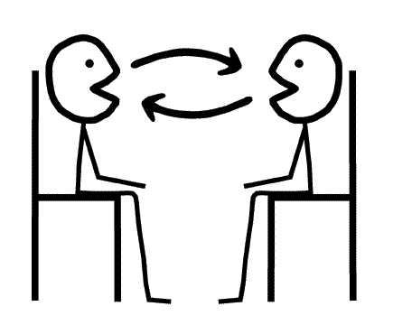
Les mesures individuelles subjectives
Les mesures de contenu verbal
Types de mesures de contenu verbal
Les questions ouvertes
Les questions fermées
Les échelles auto-rapportées
Les mesures à items multiples

Slide 30
Les mesures individuelles subjectives
Les mesures de contenu verbal
Les questions ouvertes
Le contenu provient soit d’entrevues en face à face (dirigées, semi-dirigées, non-dirigées) ou de questions ouvertes dans un questionnaire.
L’analyse du contenu verbal peut être quantitative ou qualitative (plus de précision lorsque nous aborderons l’analyse qualitative).
À quoi ressemblerait le partenaire idéal pour vous?

Slide 31
Les mesures individuelles subjectives
Les mesures de contenu verbal
Les questions fermées
Ces questions restreignent les choix de réponse, ce qui facilite la comparaison et l’analyse.
Par contre, elles ne permettent pas la capture de réponses non-planifiées.
Vous considéré comme étant: (a) hétérosexuel, (b) bisexuel, (c) homosexuel, ou (d) je ne sais pas?
Combien de partenaires sexuels avez-vous eu durant les derniers 12 mois?

Slide 32
Les mesures individuelles subjectives
Les mesures de contenu verbal
Les échelles auto-rapportées
Échelle de Likert
Énoncé de forme déclarative suivi de 4 à 7 choix de réponse représentant différents degrés d’accord.
Je suis satisfait sexuellement de ma relation actuelle.
Fortement en accord
En accord
Indécis
En désaccord
Fortement en désaccord

Slide 33
Les mesures individuelles subjectives
Les mesures de contenu verbal
Les échelles auto-rapportées
Échelle de Likert (variations)
Échelle de jamais à toujours
Échelle de pas du tout à énormément
Important: Présence ou non d’un point milieu.

Slide 34
Les mesures individuelles subjectives
Les mesures de contenu verbal
Les échelles auto-rapportées
Échelle par différentiateur sémantique
Je suis attiré sexuellement par:
Les femmes 1 2 3 4 5 6 7 Les hommes
Échelle par analogie visuelle
Je suis attiré sexuellement par:
Les femmes _______________ Les hommes

Slide 35
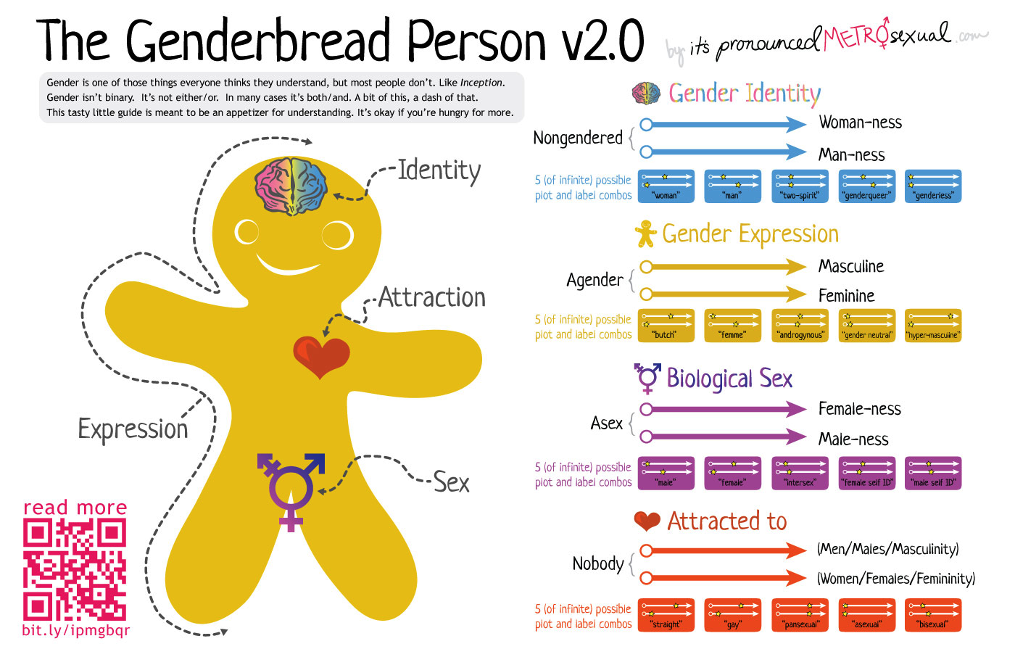
Les mesures individuelles subjectives
Les mesures de contenu verbal

Slide 36
Les mesures individuelles subjectives
Les mesures de contenu verbal
Les échelles auto-rapportées
Échelle du Guttman (cumulative)
Are you hoping to have a sexy encounter with someone you meet at Burning Man this year? check the best answer
1. No. I am not into that sort of thing.
2. It sounds fun, but I am in a committed relationship.
3. Sure. If the opportunity arises.
4. Yes. It is a top priority while I am here.
5. I have already had a sexy encounter this year.

Slide 37
Les mesures individuelles subjectives
Les mesures de contenu verbal
Les mesures à items multiples (les questionnaires)
Méthode populaire de mesurer un construit par l’entremise d’un questionnaire.
Plusieurs items (généralement de type Likert) mesurent le même construit et un score global est calculé à partir de ces items.
Le développement et la validation d’un questionnaire est un processus complexe impliquant des analyses statistiques pour assurer que les items mesurent bien le même construit
(voir ch 7 de Courtois).

Slide 38
Les mesures socioculturelles
Des méthodes objectives
L’observation éthologique
La sociométrie et l’analyse des réseaux (p126)
Les recherches archivistiques
L’analyse des traces d’un groupe ou dans un milieu
Des méthodes subjectives
Les groupes-sondes (focus groups)
Les entrevues avec des acteurs-clefs
L’inférence des normes ou représentations sociales par l’analyse des tendances centrales des mesures individuelles de membres d’un groupe
Des méthodes hybrides
L’observation ethnographique (participation complète, participant observateur, observateur participant, observation non-participante)
L’analyse des produits socioculturels

Slide 39
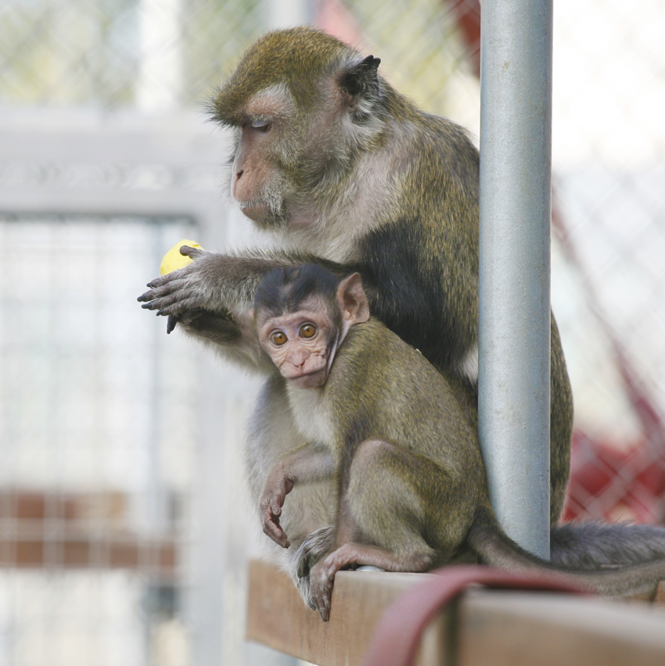
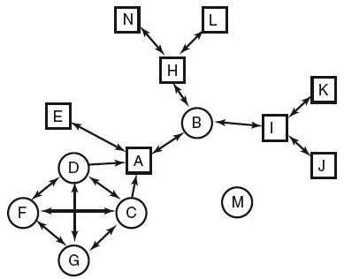
Les mesures socioculturelles
Des méthodes objectives
L’observation éthologique/naturaliste
Provient de l’observation du comportement animal. Description et classification des comportements. Importance du milieu « naturel » ou le comportement apparait et de sa fonction (biologique).
La sociométrie et l’analyse des réseaux sociaux (p126)
L’analyse de relations dans un groupe d’individus ou d’institutions.
La séparation distincte dans la répartition des
tâches domestiques selon le genre tend à être
plus élevée dans un réseau social où les
membres sont fortement liés entre eux. (Bott, 1957)

Slide 40
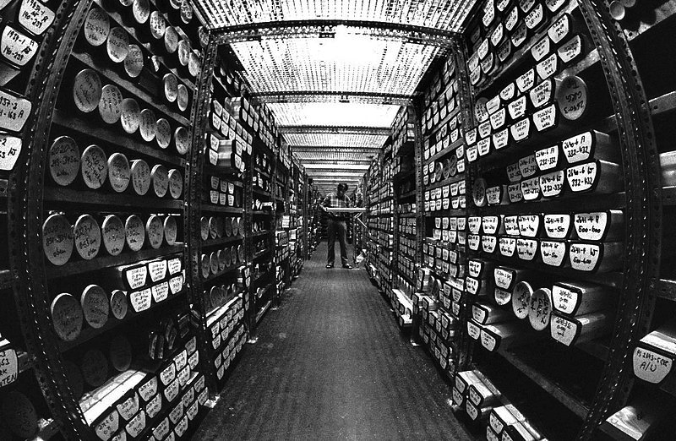
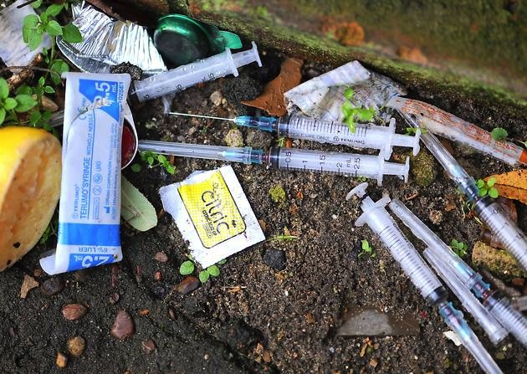
Les mesures socioculturelles
Des méthodes objectives
Les recherches archivistiques
Les données d’archive donnent un accès aux événements, comportements et décisions du passée.
Ex: Pour comprendre pourquoi le village gai de Mtl s’est déplacé de l’ouest du centre-ville dans les années 80.
L’analyse des traces d’un groupe ou dans un milieu
L’analyse des traces laissées par un groupe donne des indices indirect des comportements du groupe.
Fouilles archéologiques, analyse des déchets
post-événement (ex: festival), usure des
dalles pour évaluer la fréquentation

Slide 41
Les mesures socioculturelles
Des méthodes subjectives
L’analyse des tendances centrales de mesures individuelles
On peut évaluer indirectement des normes ou représentations sociales en analysant des tendances centrales des mesures individuelles de membres d’un groupe.
Homophobia and same-sex partnership legislation in Europe (Takacs et Szalma, 2011). Niveau social d’homophobie mesuré par le niveau d’accord moyen à « Gay men and lesbians should be free to live their own life as they wish. » dans le European Social Survey.

Slide 42

Les mesures socioculturelles
Des méthodes subjectives
Les groupes-sondes (focus groups)
Analyse des représentations d’un groupe.
Analyse des raisons de consommation de
psychotropes chez les jeunes en milieu
scolaire. GRIP-Montréal
Les entrevues avec des acteurs-clefs
Permet d’avoir le point de vue d’acteurs ayant un accès privilégié à certaines information.
L’identification des freins à l’implantation d’un programme d’éducation sexuelle dans un organisme par des entrevues avec la direction, des intervenants et des clients.

Slide 43
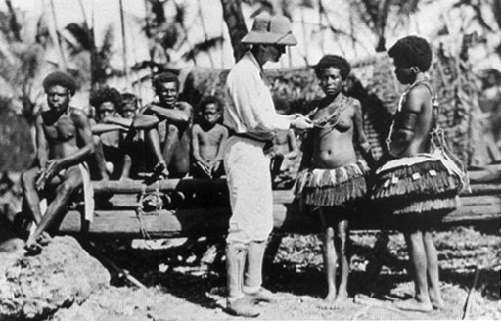
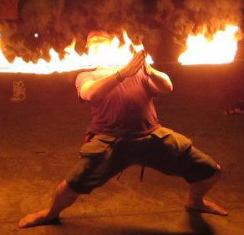
Les mesures socioculturelles
Des méthodes hybrides
L’observation ethnographique
L’observation sur le terrain des moeurs et coutumes d’un groupe.
Le rôle de l’observateur face au groupe peut varier en fonction de son niveau d’implication dans le groupe.
  participation complète
  participant observateur
  observateur participant
  observation non-participante
L’étude des codes et scénarios sexuels de la culture BDSM à Montréal. - Jessica Carruso (2012)

Slide 44
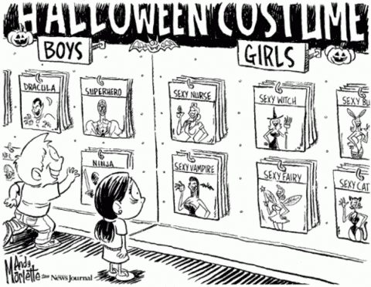


Les mesures socioculturelles
Des méthodes hybrides
L’analyse des produits socioculturels
Les produits socioculturels d’un groupe peuvent informer sur les comportements et les représentations sociales
(valeurs, normes,...) d’un groupe.
Analyse de contenu verbal: publicités, blogues, memes
discours politiques, textes de loi, paroles de chanson,...
Analyse des discours entourant le mariage pour tous
en France.
Analyse de contenu visuel: images, films, téléséries,
publicité, oeuvres d’art,...
Représentation des Hs et des Fs dans les revues.

Slide 45
Notions reliées à la mesure
Qualités d’une bonne méthode de mesure
Exclusivité: Est-ce qu’elle mesure seulement mon construit?
Exhaustivité/sensibilité: Est-ce qu’elle mesure la totalité de mon construit?
Fidélité: Produit-elle une mesure précise et stable?
Validité: Mesure-t-elle ce qu’elle doit mesurer?
Règles fondamentales:
Validité < Fidélité
L’exclusivité se fait au dépend de l’exhaustivité (et vice versa)

Slide 46
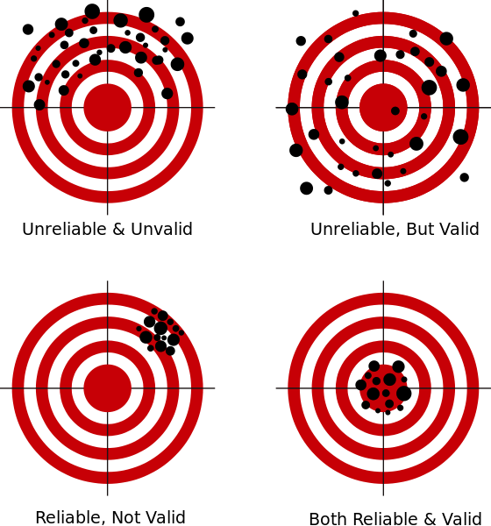
Notions reliées à la mesure
Image: © Nevit Dilmen

Slide 47
Notions reliées à la mesure
Types de fidélité
Fidélité temporelle (test-retest)
Corrélation entre les résultats de deux passations espacées dans le temps. Attention à l'effet de pratique et aux construits situationnels.
Méthode des formes parallèles
Corrélation entre deux formes alternatives de l'instrument. Pour réduire l'effet de pratique.

Slide 48
Notions reliées à la mesure
Types de fidélité
Fidélité "split-half"
Corrélation entre une moitié des items d'un instrument et l'autre moitié.
Cohérence interne
Degré d'homogénéïté des énoncés d’un instrument mesuré par l’alpha de Cronbach.
Fidélité inter-juges
Mesure du degré d'accord entre deux juges différents.

Slide 49
Notions reliées à la mesure
Types de validité
Validité d'apparence
L'instrument a l'air de mesurer ce qu'il doit mesurer.
Validité de contenu
Le contenu de l'instrument est représentatif du ou des thèmes qu'il doit couvrir (exhaustivité et exclusivité).

Slide 50
Notions reliées à la mesure
Types de validité
Validité de critère
La mesure est en accord avec un critère connu (un autre instrument, un jugement clinique, l’effet d’un événement, une comparaison inter-groupes ou toute autre mesure équivalente).
a) validité concomitante
La validité est comparée à un critère existant (présent ou passé).
b) validité prédictive
L'instrument est utilisé pour prédire un résultat futur.

Slide 51
Notions reliées à la mesure
Types de validité
Validité de construit
Utilité de l'instrument (et du construit mesuré) pour expliquer divers phénomènes.
a) structure du construit
La structure factorielle du construit correspond à sa structure théorique.
b) validité convergente
Correspond à la validité de critère.
c) validité divergente (discriminante)
L'instrument n'est pas corrélé à des critères non-pertinents.

Slide 52
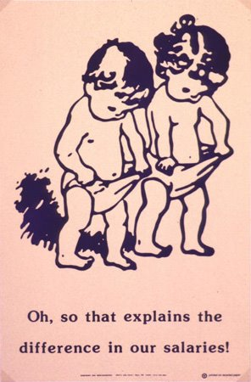
Enjeux reliés à la question de la mesure
Importance d’assurer la relation entre le
construit et la mesure
La validation circulaire
Les questionnaires en sciences sociales: Ordinal ou Intervalle?
Mesure et niveau optimal de sensibilité
(ex: échelle clinique ou non)
La triangulation des méthodes de mesure pour augmenter la force des conclusions.

